Slide 1

Matematika + opakování a upevňování učiva

Slide 2
Výukový materiál
Číslo projektu: CZ.1.07/1.4.00/
Šablona: III/2 Inovace a zkvalitnění výuky prostřednictvím ICT
Sada: 9
Číslo materiálu: VY_32_INOVACE_M_2R_20

Slide 3
Putování s matematikou
Předmět: matematika
Ročník: 2
Jméno autora: Mgr. Lucie Vykydalová
Vytvořeno: duben 2013
Škola: OU a PrŠ Mohelnice
Anotace : V prezentaci si žáci ve skupinách zopakují učivo matematiky. Mají za úkol postupně dojít a vypočítat 10 příkladů popřípadě zodpovědět náhradní otázky. Po kliknutí na šestiúhelník se zobrazí příklad, šipkou se vrací zpět na hrací pole. Pokud skupinka správně vypočítá příklad, klikneme na hvězdičku u daného šestiúhelníku. Pokud ne v dalším kole dáváme náhradní otázku. Po náhradní otázce nějaký úkol. Na konci pro zobrazení obrázku je třeba kliknout na šestiúhelník 2x.
Klíčová slova: desetinné číslo, zlomek, výraz, rovnice, úměra, přímá a nepřímá úměrnost.
Autorem materiálu a všech jeho částí, není-li uvedeno jinak, je Mgr. Lucie Vykydalová
Financováno z ESF a státního rozpočtu ČR.

Slide 4
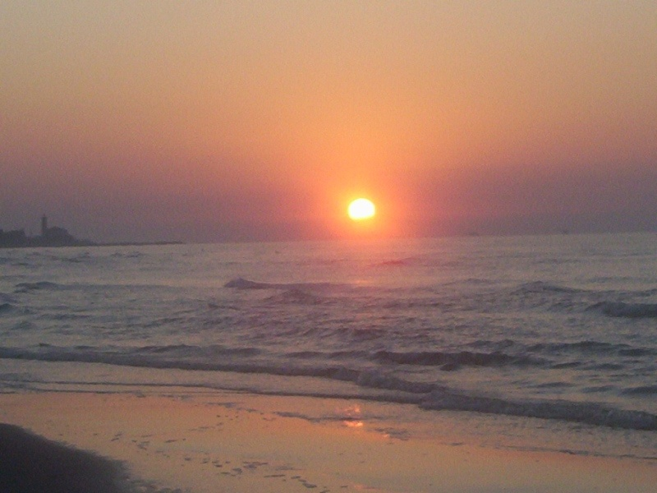
10
10
9
8
9
4
7
8
5
7
6
3
6
5
4
2
3
2
1
1

Slide 5
Modrá 1)
Rozhodněte, jedná-li se o úměru:
4 : 5 = 12 : 15
ANO
4 . 15 = 60
5 . 12 = 60
Náhradní otázka
Výsledek
Rozhodněte, zda je pravda:
Vydělením čísla číslem sobě rovným je výsledkem vždy jedna.

Slide 6
Modrá 2)
13,2 + 2,54 =
Náhradní otázka
Rozhodněte, zda je věta pravdivá:
Při rozdílu desetinných čísel je nutné u výsledku vytvořit tolik desetinných míst, kolik jich je v zadání příkladu.
Výsledek
15,74

Slide 7
Modrá 3)
Rozhodněte, jaká úměrnost je mezi:
Délkou jízdy a najetými kilometry
Náhradní otázka
Výsledek
Rozhodněte, zda je pravda:
Když u násobení vyměním pořadí čísel, výsledek se změní.
Přímá úměrnost

Slide 8
Modrá 4)
Rozhodněte, jedná-li se o výraz:
44
4
Náhradní otázka
Výsledek
Rozhodněte, zda je pravda:
U operace dělení si musím dát pozor na pořadí zadaných čísel.
Ne
44 = 11
4

Slide 9
Modrá 5)
13,7 + 189 : 9 =
Náhradní otázka
Výsledek
Rozhodněte, zda je pravda:
U operace násobení si musím dát pozor na pořadí zadaných čísel.
13,7 + 21 = 34,7

Slide 10
Modrá 6)
Zjistěte hodnotu výrazu pro x = 3:
7x - 5
Náhradní otázka
Výsledek
Rozhodněte, zda je pravda:
134,7 = 134,07
16

Slide 11
Modrá 7)
48,9 : 3 =
Náhradní otázka
Výsledek
Rozhodněte, zda je pravda:
8,5 = 8,5000
48,9 : 3 = 16,3

Slide 12
Modrá 8)
Vypočítejte chybějící člen úměry:
3 : 5 = 9 : x
Náhradní otázka
Výsledek
Rozhodněte, zda je pravda:
Nulou můžeme dělit a výsledkem je vždy 1.
x = 15

Slide 13
Modrá 9)
5 . 9 + 21 : 7 =
Náhradní otázka
Výsledek
Rozhodněte, zda je pravda:
Zlomek větší než jedna má větší číslo ve jmenovateli.
48

Slide 14
Modrá 10)
Rozhodněte, jedná-li se o úměru:
8 : 6 = 48 : 32
Náhradní otázka
Výsledek
Rozhodněte, zda je pravda:
Jmenovatel ve zlomku určuje počet dílků v celku.
ne

Slide 15
Červená 1)
45,9 – 15,3 =
30,6
Náhradní otázka
Výsledek
Rozhodněte, zda je pravda:
Nulou lze násobit i dělit jakékoli číslo a výsledkem je vždy to samé číslo.

Slide 16
Červená 2)
125,91 + 0,37 =
Náhradní otázka
Výsledek
Rozhodněte, zda je pravda:
U součtu desetinných míst je potřeba si dát pozor, aby desetinná čárka byla napsána pod sebou.
126,28

Slide 17
Červená 3)
Rozhodněte, jedná-li se o úměru:
6 : 2 = 24 : 16
Náhradní otázka
Výsledek
Rozhodněte, zda je pravda:
U násobení záleží na zápisu čísel pod sebou.
ne

Slide 18
Červená 4)
Jaká úměrnost je mezi počtem výrobků a jejich cenou?
Náhradní otázka
Výsledek
Rozhodněte, zda je pravda:
Zlomek větší než 1 má ve jmenovateli menší číslo než v čitateli.
přímá úměrnost

Slide 19
Červená 5)
Dopočítejte chybějící člen úměry:
5 : 6 = x : 36
Náhradní otázka
Výsledek
30
Rozhodněte, zda je pravda:
Nulou lze násobit.

Slide 20
Červená 6)
135 : 2 =
Náhradní otázka
Výsledek
Rozhodněte, zda je pravda:
Pokud je v čitateli nula je zlomek roven nule.
135 : 2 = 67,5

Slide 21
Červená 7)
5,91 + 35 : 7 =
Náhradní otázka
Výsledek
Rozhodněte, zda je pravda:
U odečítání můžeme vyměnit pořadí zadaných čísel.
5,91 + 5 = 10,91

Slide 22
Červená 8)
Rozhodněte, jedná-li se o výraz:
8 x + 15
Náhradní otázka
Výsledek
Rozhodněte, zda je pravda:
Odčítání má přednost před dělením.
ano

Slide 23
Červená 9)
Jaká je hodnota výrazu pro a = 5
6 a - 4
Náhradní otázka
Výsledek
Rozhodněte, zda je pravda:
Lze dělit desetinným číslem bez předchozí úpravy.
26

Slide 24
Červená 10)
4 + 2 . 9 =
Náhradní otázka
Výsledek
Rozhodněte, zda je pravda:
Pokud násobíme libovolné číslo jedničkou, je toto libovolné číslo výsledkem.
22

Slide 25
Použité zdroje
obrázek (snímek 4) je z archivu autora.
Autorem materiálu a všech jeho částí, není-li uvedeno jinak, je Mgr. Lucie Vykydalová.
Financováno z ESF a státního rozpočtu ČR.

